Slide 1
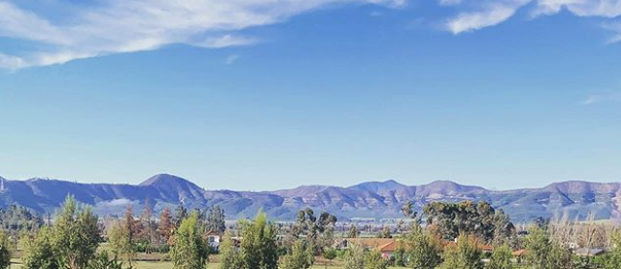

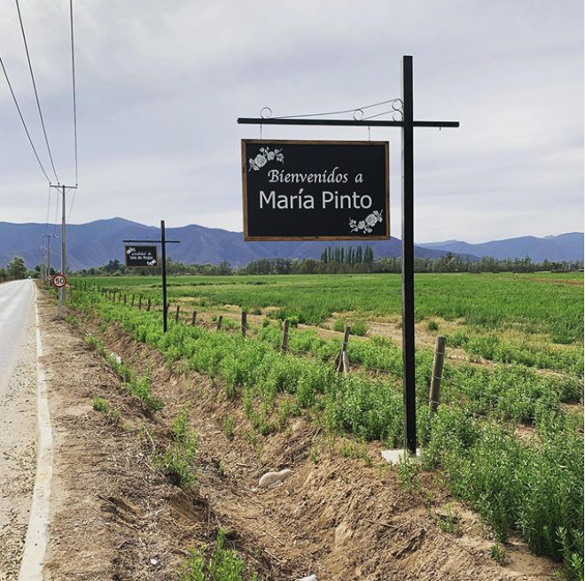
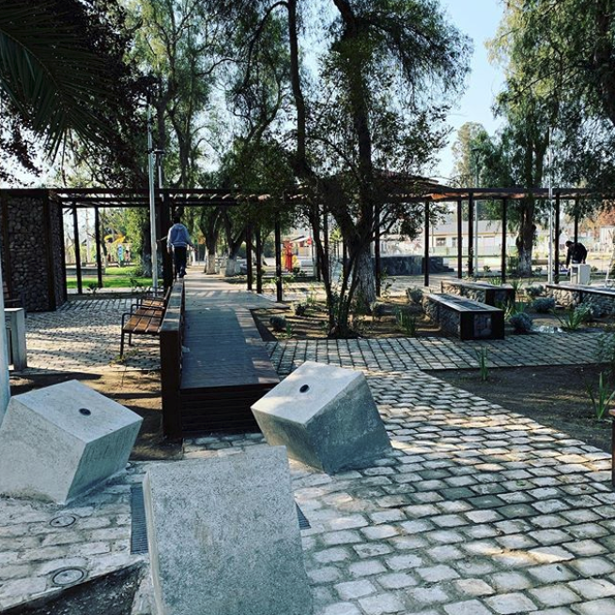
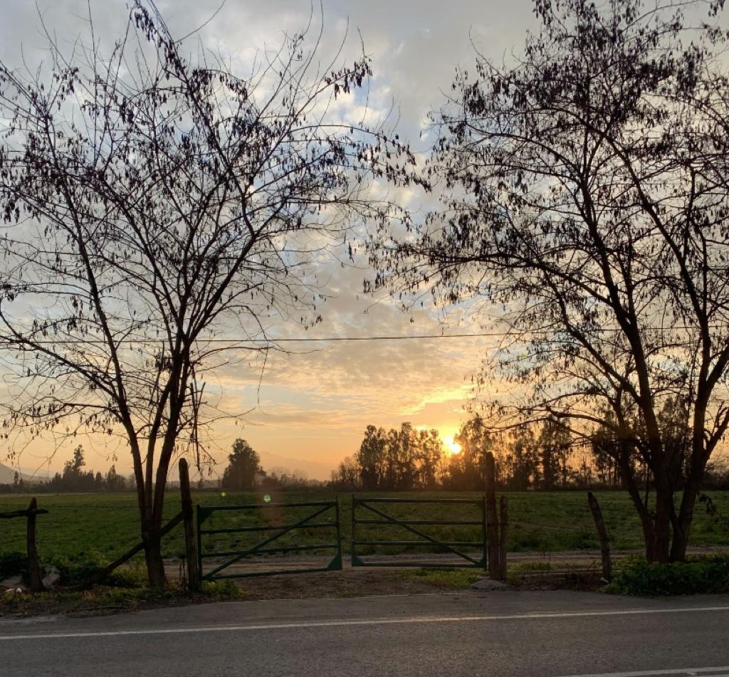
I. MUNICIPALIDAD DE MARIA PINTO
CODIGO IDI: 40023516
“ADQUISICIÓN DE GENERADORES DE AGUA PURIFICADA, COMUNA DE MARÍA PINTO”.

Slide 2
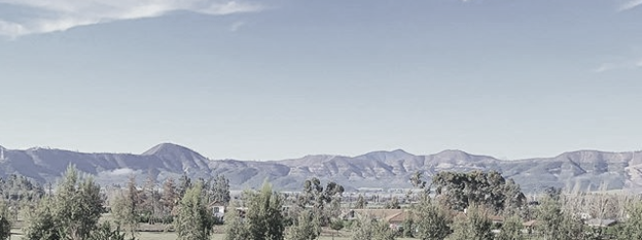
CONTENIDO PRESENTACION
I. Introducción
II. Antecedentes Comunales
III. Identificación del Problema
IV. Área y Población Objetivo
V. Demanda y Oferta
VI. Alternativa de Solución
VII. Evaluación de Alternativas

Slide 3
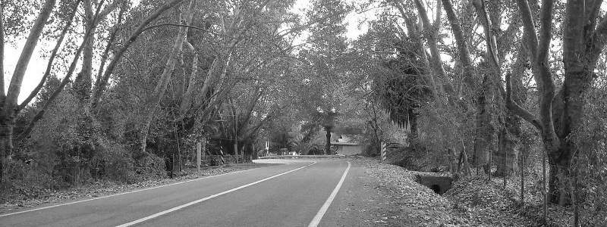
INTRODUCCION
“El agua es critica para el desarrollo sostenible, incluyendo la integridad del medio ambiente y el alivio de la pobreza y el hambre, y es indispensable para la salud y el bienestar humano”
(Naciones Unidas)

Slide 4
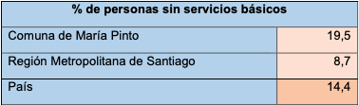
ANTECEDENTES COMUNALES
13.590 habitantes (84% en zona Rural y 16% en zona urbana)
Ministerio de Obras Publicas mediante el Decreto N°157 de 31 de diciembre de 2019, decreta a la comuna de María Pinto como zona de escasez hídrica por un período de 6 meses, volviendo a decretar la misma situación mediante Decreto N° 73 del 01 de julio del 2020.

Slide 5
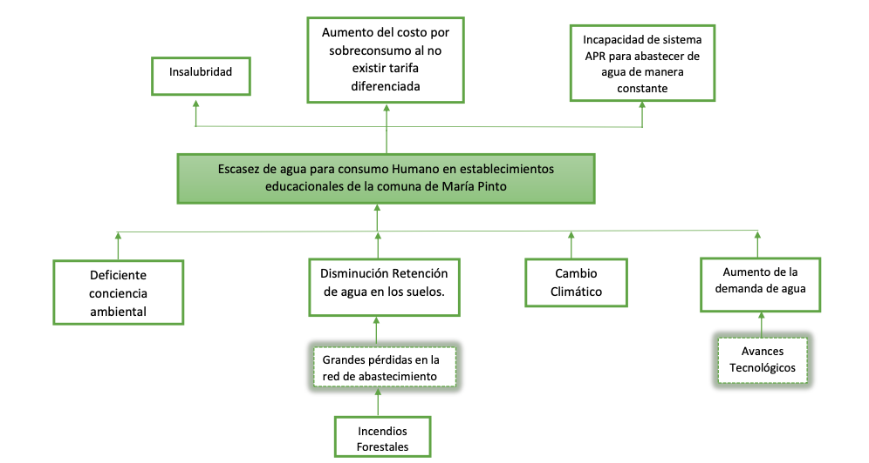
IDENTIFICACION DEL PROBLEMA
EFECTOS
CAUSAS
Notes:
Maria Pinto es una

Slide 6
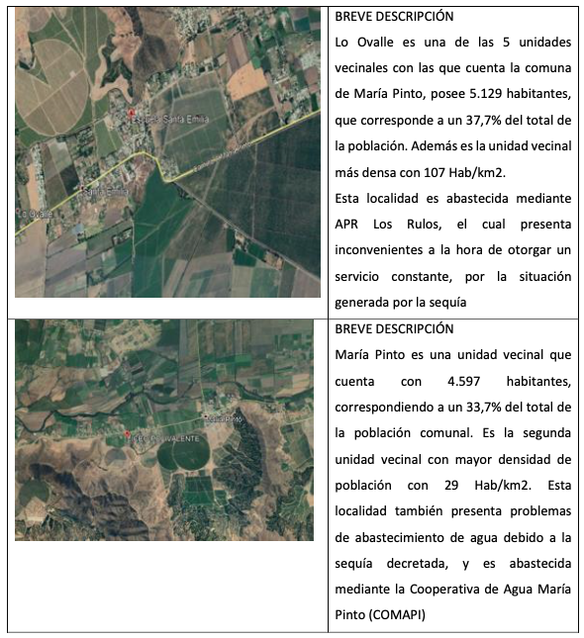
AREA DE INFLUENCIA
Notes:
POOBLACION SIN PROBLEMA, calculada con el promedio nacional de población activa: 18,7%.
POBLACION OBJETIVO: se calcula en torno a la máxima ocupación que puede dar el recinto poryectado (120 hrs semanales, 3 canchas 4 días , 1 cancha 2 días )

Slide 7
POBLACION OBJETIVO
P O B L A C I O N B E N E F I C I A R I A
Escuela Básica G N°737 Santa Emilia
275 alumnos + 23 docentes = 298 pers.
Liceo Municipal Polivalente María Pinto:
434 alumnos + 47docentes = 481 pers.
779 habitantes = beneficiarios directos
Notes:
POOBLACION SIN PROBLEMA, calculada con el promedio nacional de población activa: 18,7%.
POBLACION OBJETIVO: se calcula en torno a la máxima ocupación que puede dar el recinto poryectado (120 hrs semanales, 3 canchas 4 días , 1 cancha 2 días )

Slide 8
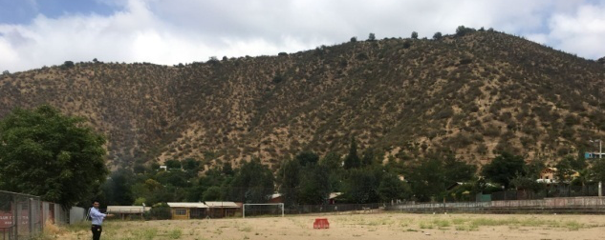
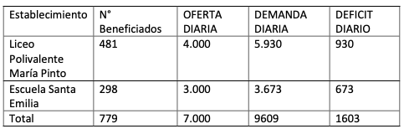
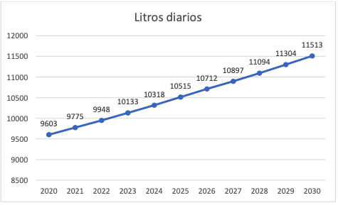
DEMANDA y OFERTA
1.
2.
DEMANDA y OFERTA:
La demanda se calcula en base a un consumo promedio de 4,5 m3 al año persona.
DEFICIT:
DÉFICIT= 7000 litros – 9609 litros
1.603 Litros y 11.221 Semanales.
Proyeccion a 30 años demanda:
Notes:
Maria Pinto es una

Slide 9
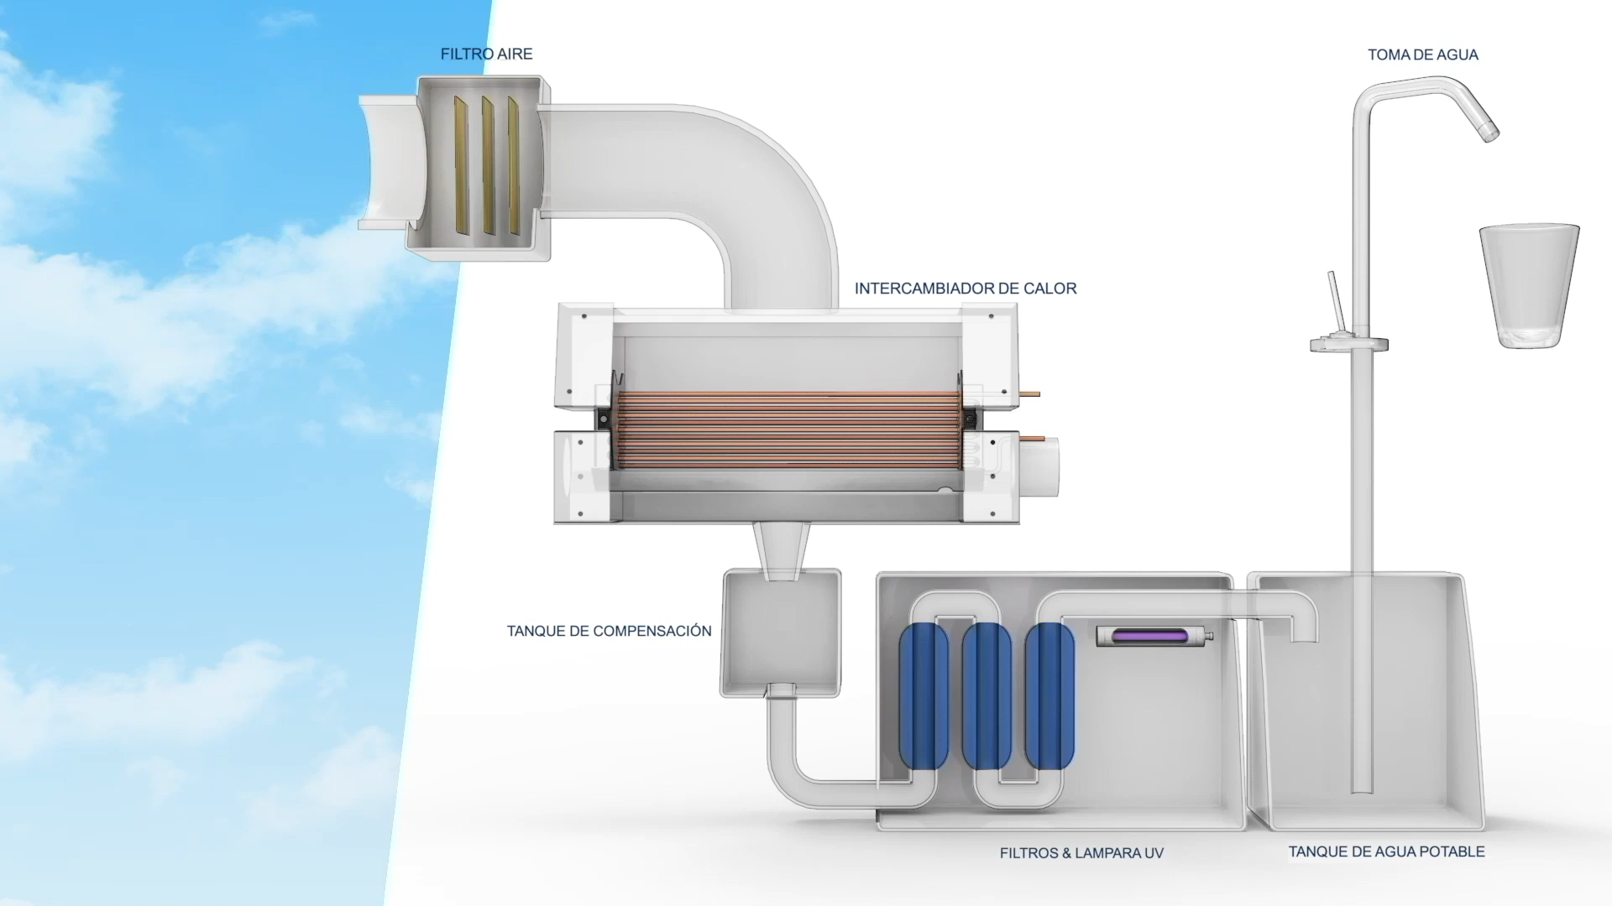
ALTERNATIVA DE SOLUCION
P R O Y E C T O
“GENERADOR ”
GENERADORES DE AGUA PURIFICADA

Slide 10
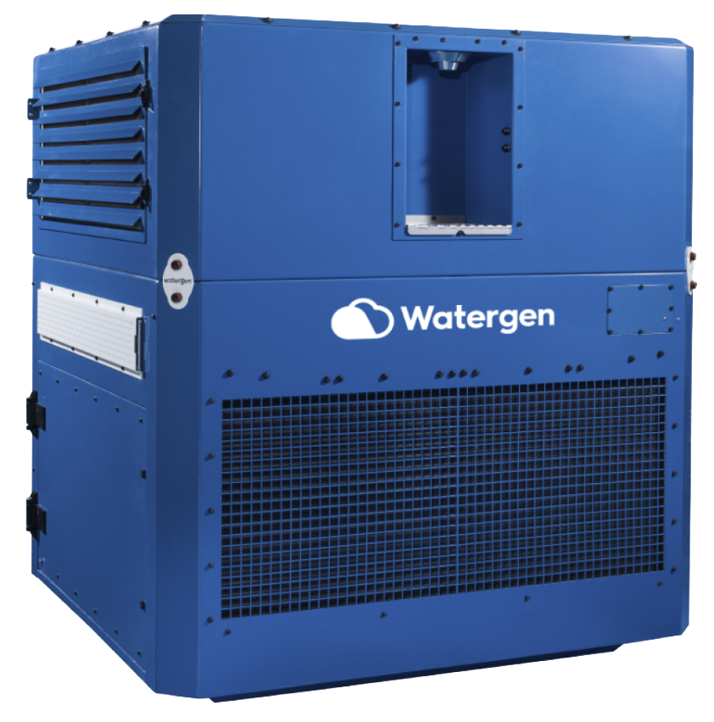
ALTERNATIVA DE SOLUCION
El GEN-350 es un generador móvil de agua de mediana escala, que no requiere más infraestructura que el suministro de electricidad, con una capacidad de producción diaria de 900 litros.
El GEN-350 es el módulo generador de agua atmosférica (AWG) más eficiente del mundo en su tipo, gracias a la tecnología patentada GENius™, que le permite generar más agua a la vez que minimiza el consumo de electricidad.

Slide 11
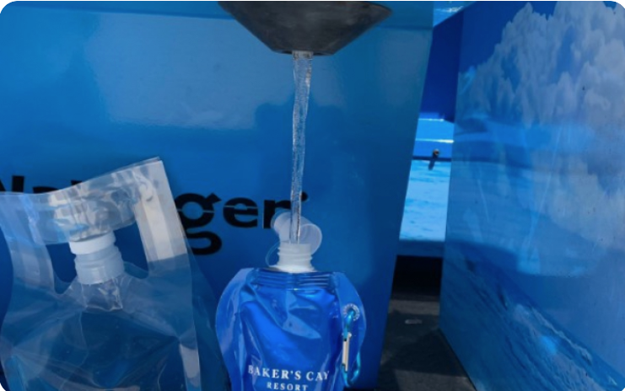






ALTERNATIVA DE SOLUCION
Genera agua potable de la más alta calidad.
Dispensador de agua a temperatura ambiente o fría.
Solución de “conectar y beber”: sin necesidad de más infraestructura que electricidad.
Transporte fácil mediante un camión, a donde se necesite.
Cumple con todos los estándares de la Organización Mundial de la Salud (OMS) y la Agencia de Protección Ambiental(EPA).
Instalación fácil, en cualquier lugar.

Slide 12
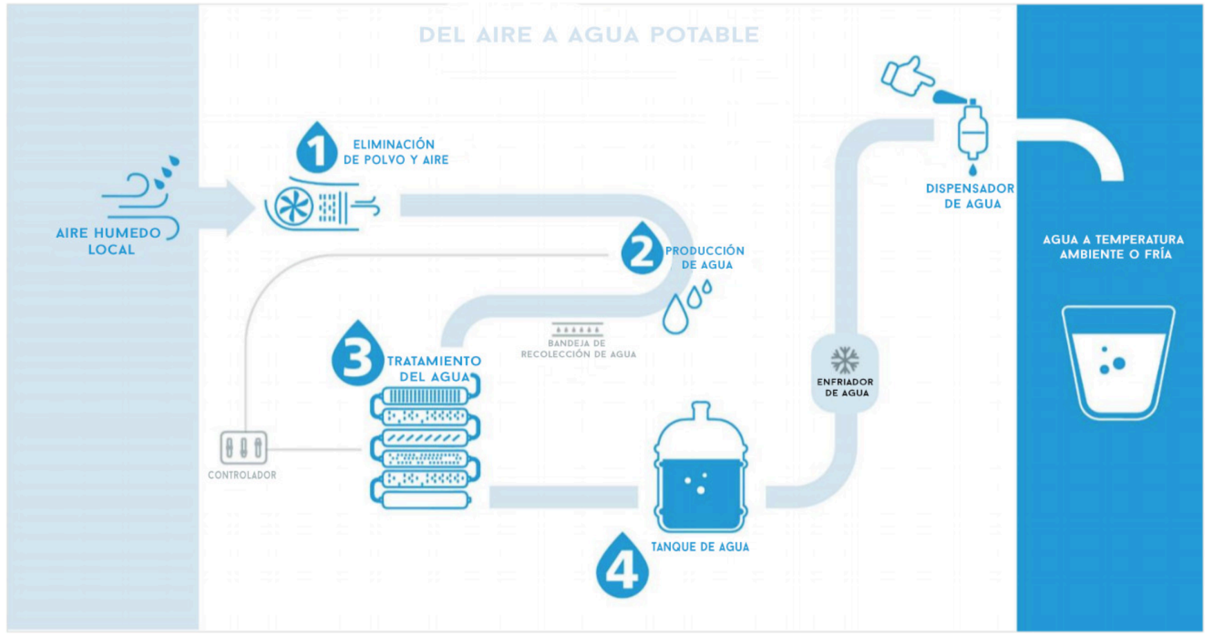
EVALUACION DE ALTERNATIVAS
1.
2.
ADQUISICIÓN 2 GENERADORES
ARRIENDO 2 GENERADORES
Costo inversión: (85 M$ + 19 M$) x 2 = 208 M$
Costo de mantención anual $ 4.263.200.-
Costo de operación anual: $9.198.630.-
Consumo electrico, cambio de filtro
y mantención de paneles
Costo Anual Equivalente/Beneficiario
CAE /beneficiario: $ 53.559
.
Costo inversión: $14.921.100 x 12 meses =
$ 179.053.200
Costo Anual Equivalente/Beneficiario
CAE /beneficiario: $ 229.850
Notes:
UF: $ 28.701

Slide 13
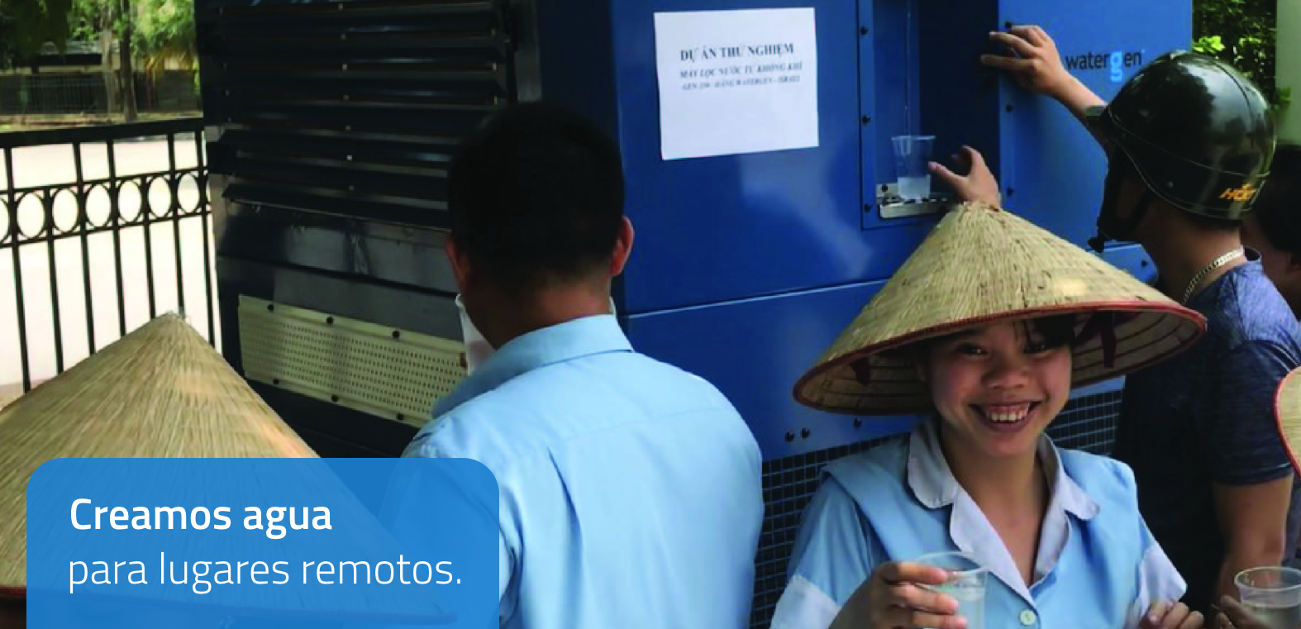

PROPUESTA FINAL
ADQUISISCION DE 2 GENERADORES DE AGUA PURIFICADA
$ 247.520.000.- IVA INCLUIDO
Notes:
Maria Pinto es una

Slide 14
I. MUNICIPALIDAD DE MARIA PINTO
“ADQUISICIÓN DE GENERADORES DE AGUA PURIFICADA, COMUNA DE MARÍA PINTO”
JESSICA MUALIM FAJURI – ALCALDESA
GRACIAS

